Slide 1

第5节 函数和代码的复用

Slide 2
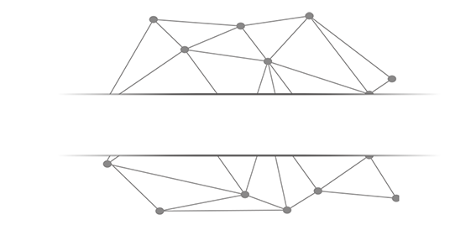
函数的基本使用

Slide 3

函数的定义
函数是一段具有特定功能的、可重用的语句组，用函数名来表示并通过函数名进行完成功能调用。
函数也可以看作是一段具有名字的子程序，可以在需要的地方调用执行，不需要在每个执行地方重复编写这些语句。每次使用函数可以提供不同的参数作为输入，以实现对不同数据的处理；函数执行后，还可以反馈相应的处理结果。
函数是一种功能抽象

Slide 4
函数的定义
Python定义一个函数使用def保留字，语法形式如下：
  def <函数名>(<参数列表>):
  <函数体>
  return <返回值列表>

Slide 5
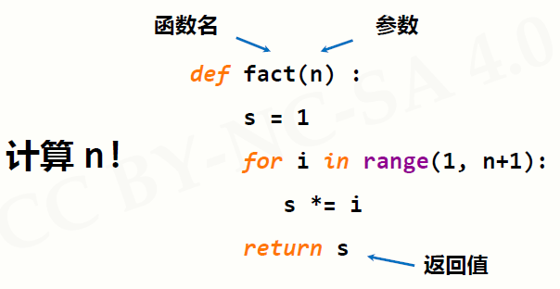
函数的定义

Slide 6
函数的定义
y= f(x)
函数定义时，所指定的参数是一种占位符
函数定义后，如果不经过调用，不会被执行
函数定义时，参数是输入、函数体是处理、结果是输出(IPO)

Slide 7
函数的定义
微实例5.1：生日歌。
过生日时要为朋友唱生日歌，歌词为：
Happy birthday to you!
Happy birthday to you!
Happy birthday, dear <名字>
Happy birthday to you!
编写程序为Mike和Lily输出生日歌。最简单的实现方法是重复使用print()语句

Slide 8
函数的定义
最简单的实现方法是重复使用print()语句，如下：
1 2 3 4 | print("Happy birthday to you!") print("Happy birthday to you!") print("Happy birthday, dear Mike!") print("Happy birthday to you!")

Slide 9
函数的定义
微实例5.1 |  | m5.1HappyBirthday.py
1 2 3 4 5 6 7 8 9 10 | def happy(): print("Happy birthday to you!") def happyB(name): happy() happy() print("Happy birthday, dear {}!".format(name)) happy() happyB("Mike") print() happyB("Lily")
>>> Happy birthday to you! Happy birthday to you! Happy birthday, dear Mike! Happy birthday to you! Happy birthday to you! Happy birthday to you! Happy birthday, dear Lily! Happy birthday to you!

Slide 10
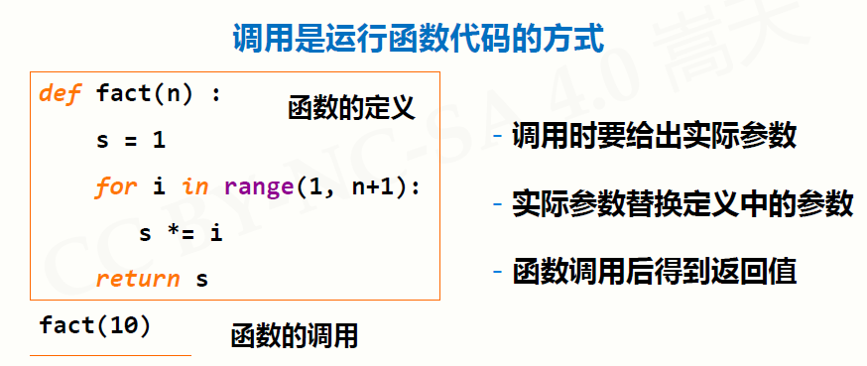
函数调用的过程

Slide 11
函数调用的过程
程序调用一个函数需要执行以下四个步骤：
（1）调用程序在调用处暂停执行；
（2）在调用时将实参复制给函数的形参；
（3）执行函数体语句；
（4）函数调用结束给出返回值，程序回到调用前的暂停处继续执行。

Slide 12
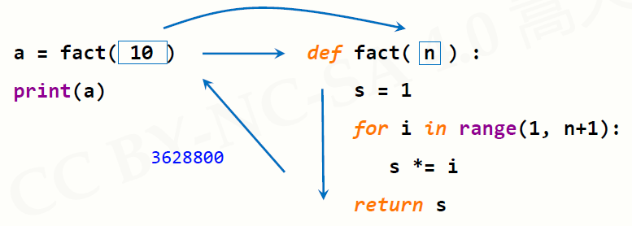
函数调用的过程

Slide 13
函数的参数传递

Slide 14
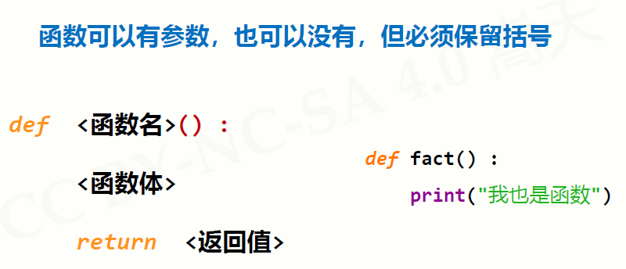
参数个数

Slide 15
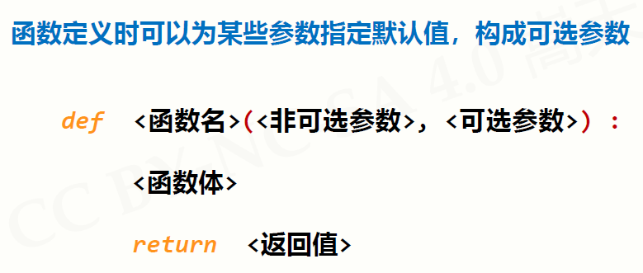
可选参数

Slide 16
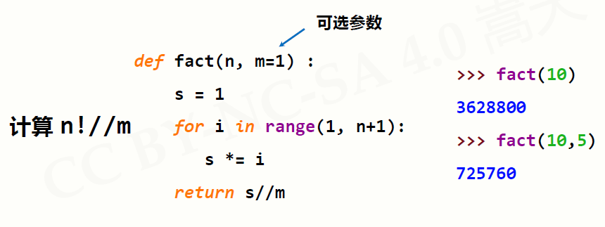
可选参数

Slide 17
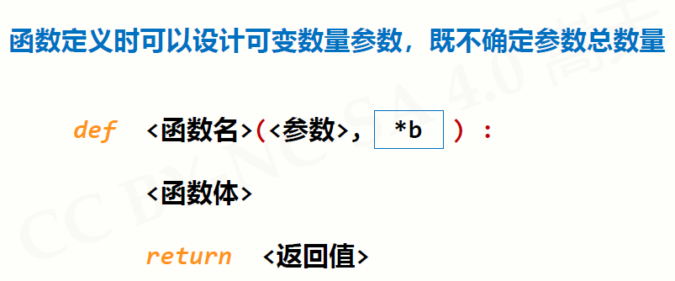
可变数量参数

Slide 18
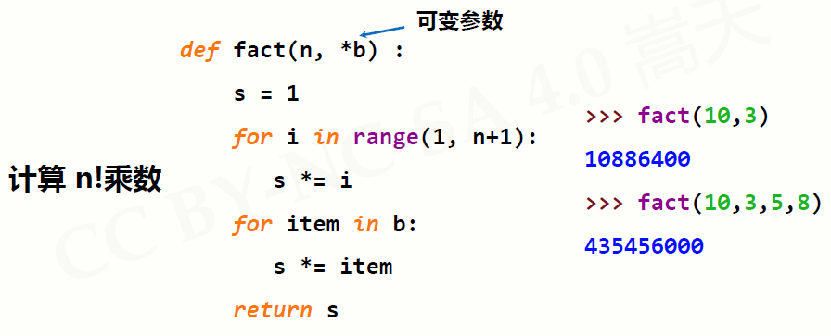
可变数量参数

Slide 19
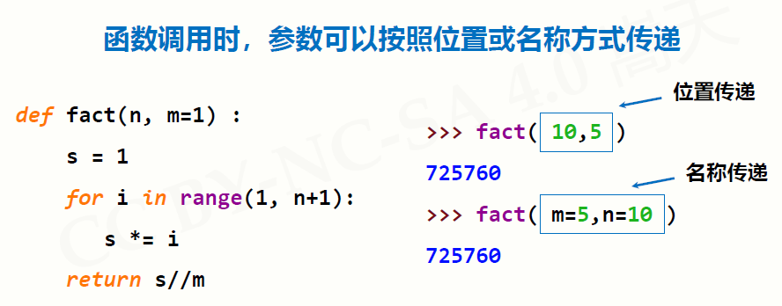
参数的位置和名称传递

Slide 20
函数的返回值
函数可以返回0个或多个结果
  return保留字用来传递返回值
  函数可以有返回值，也可以没有，可以有return，也可以没有
  return可以传递0个返回值，也可以传递任意多个返回值

Slide 21
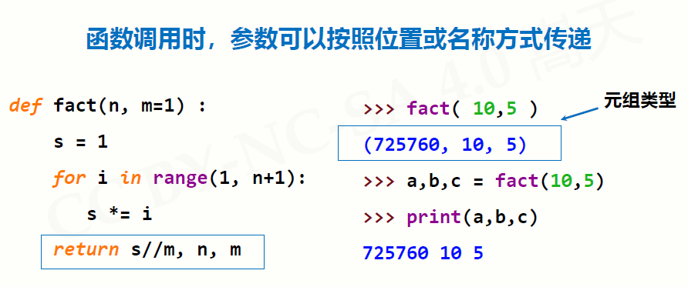
函数的返回值

Slide 22
函数对变量的作用
一个程序中的变量包括两类：全局变量和局部变量。
全局变量指在函数之外定义的变量，一般没有缩进，在程序执行全过程有效。
局部变量指在函数内部使用的变量，仅在函数内部有效，当函数退出时变量将不存在。

Slide 23
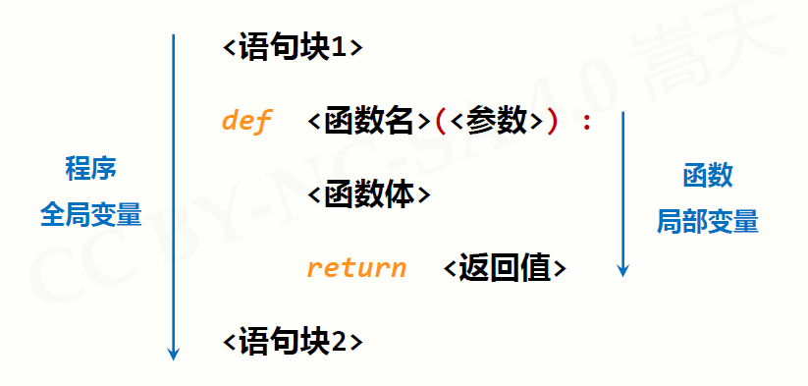
函数对变量的作用

Slide 24
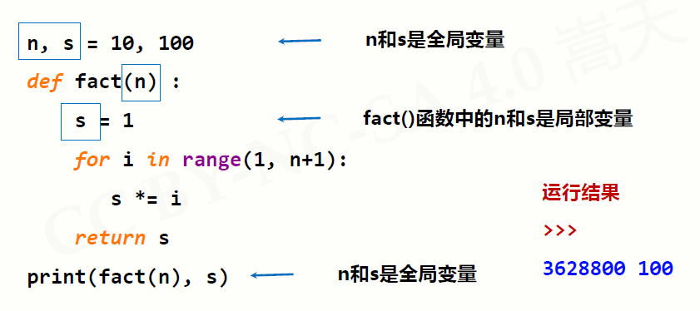
局部变量和全局变量

Slide 25
局部变量和全局变量
规则1: 局部变量和全局变量是不同变量
局部变量是函数内部的占位符，与全局变量可能重名但不同
函数运算结束后，局部变量被释放
可以使用global保留字在函数内部使用全局变量

Slide 26
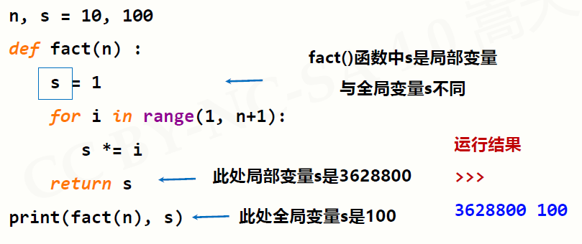
局部变量和全局变量

Slide 27
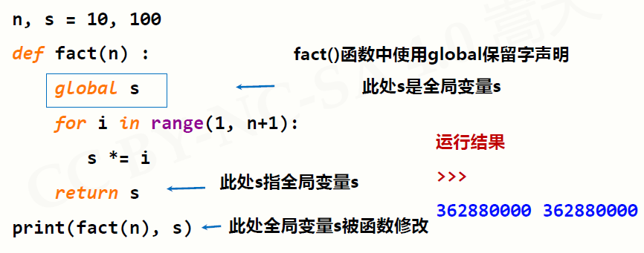
局部变量和全局变量

Slide 28
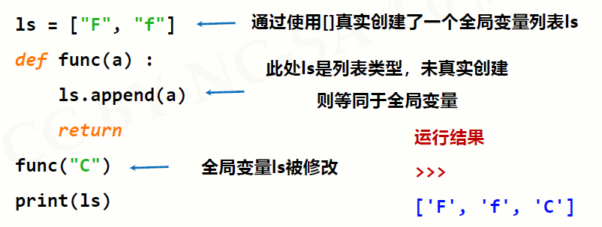
局部变量和全局变量
规则2: 局部变量为组合数据类型且未创建，等同于全局变量

Slide 29
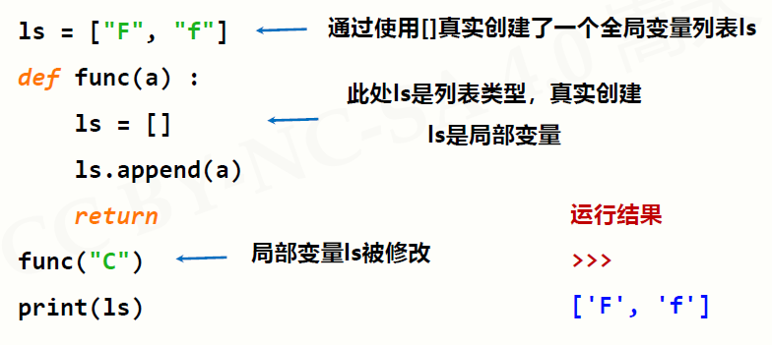
局部变量和全局变量

Slide 30
局部变量和全局变量
基本数据类型，无论是否重名，局部变量与全局变量不同
可以通过global保留字在函数内部声明全局变量
组合数据类型，如果局部变量未真实创建，则是全局变量

Slide 31
lambda函数
Python的有33个保留字，其中一个是lambda，该保留字用于定义一种特殊的函数——匿名函数，又称lambda函数。
匿名函数并非没有名字，而是将函数名作为函数结果返回，如下：
    <函数名> = lambda <参数列表>: <表达式>
lambda函数与正常函数一样，等价于下面形式：
    def <函数名>(<参数列表>):
    return <表达式>

Slide 32
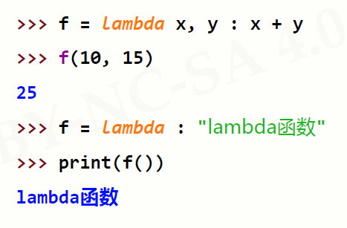
lambda函数
简单说，lambda函数用于定义简单的、能够在一行内表示的函数，返回一个函数类型，实例如下。

Slide 33
lambda函数的应用
lambda函数主要用作一些特定函数或方法的参数
lambda函数有一些固定使用方式，建议逐步掌握
一般情况，建议使用def定义的普通函数

Slide 34
datetime库的使用

Slide 35
datetime库概述
以不同格式显示日期和时间是程序中最常用到的功能。Python提供了一个处理时间的标准函数库datetime，它提供了一系列由简单到复杂的时间处理方法。datetime库可以从系统中获得时间，并以用户选择的格式输出。

Slide 36
datetime库概述
datetime库以类的方式提供多种日期和时间表达方式：
datetime.date：日期表示类，可以表示年、月、日等
datetime.time：时间表示类，可以表示小时、分钟、秒、毫秒等
datetime.datetime：日期和时间表示的类，功能覆盖date和time类
datetime.timedelta：时间间隔有关的类
datetime.tzinfo：与时区有关的信息表示类

Slide 37
datetime库解析
使用datetime.now()获得当前日期和时间对象，使用方法如下：
datetime.now()
作用：返回一个datetime类型，表示当前的日期和时间，精确到微秒。
>>> from datetime import datetime >>> today = datetime.now() >>> today datetime.datetime(2016, 9, 20, 10, 29, 43, 928549)

Slide 38
datetime库解析
使用datetime.utcnow()获得当前日期和时间对应的UTC（世界标准时间）时间对象，使用方法如下：
datetime.utcnow()
作用：返回datetime类型，表示当前日期和时间的UTC表示，精确到微秒。
>>> today = datetime.utcnow() >>> today datetime.datetime(2016, 9, 20, 2, 35, 1, 427954)

Slide 39
datetime库解析
datetime.now()和datetime.utcnow()都返回一个datetime类型的对象，也可以直接使用datetime()构造一个日期和时间对象，使用方法如下：
datetime(year, month, day, hour=0, minute=0,second=0, microsecond=0)
作用：返回一个datetime类型，表示指定的日期和时间，可以精确到微秒。

Slide 40
datetime库解析
调用datetime()函数直接创建一个datetime对象，表示2016年9月16日22:33，32秒7微秒，执行结果如下：
>>> someday = datetime(2016,9,16,22,33,32,7) >>> someday datetime.datetime(2016, 9, 16, 22, 33, 32, 7)
程序已经有了一个datetime对象，进一步可以利用这个对象的属性显示时间，为了区别datetime库名，采用上例中的someday代替生成的datetime对象

Slide 41
datetime库解析
属性 | 描述
someday.min | 固定返回datetime的最小时间对象，datetime(1,1,1,0,0)
someday.max | 固定返回datetime的最大时间对象， datetime(9999,12,31,23,59,59,999999)
someday.year | 返回someday包含的年份
someday.month | 返回someday包含的月份
someday.day | 返回someday包含的日期
someday.hour | 返回someday包含的小时
someday.minute | 返回someday包含的分钟
someday.second | 返回someday包含的秒钟
someday.microsecond | 返回someday包含的微秒值

Slide 42
datetime库解析
datetime对象有3个常用的时间格式化方法，如表所示
属性 | 描述
someday.isoformat() | 采用ISO 8601标准显示时间
someday.isoweekday() | 根据日期计算星期后返回1-7,对应星期一到星期日
someday.strftime(format) | 根据格式化字符串format进行格式显示的方法
isoformat()和isoweekday()方法的使用如下：
>>> someday = datetime(2016,9,16,22,33,32,7) >>> someday.isoformat() '2016-09-16T22:33:32.000007' >>> someday.isoweekday() 5

Slide 43
datetime库解析
strftime()方法是时间格式化最有效的方法，几乎可以以任何通用格式输出时间
>>> someday.strftime("%Y-%m-%d %H:%M:%S") '2016-09-16 22:33:32'

Slide 44
datetime库解析
格式化字符串 | 日期/时间 | 值范围和实例
%Y | 年份 | 0001~9999，例如：1900
%m | 月份 | 01~12，例如：10
%B | 月名 | January~December，例如：April
%b | 月名缩写 | Jan~Dec，例如：Apr
%d | 日期 | 01 ~ 31，例如：25
%A | 星期 | Monday~Sunday，例如：Wednesday
%a | 星期缩写 | Mon~Sun，例如：Wed
%H | 小时（24h制） | 00 ~ 23，例如：12
%I | 小时（12h制） | 01 ~ 12，例如：7
%p | 上/下午 | AM, PM，例如：PM
%M | 分钟 | 00 ~ 59，例如：26
%S | 秒 | 00 ~ 59，例如：26

Slide 45
datetime库解析
strftime()格式化字符串的数字左侧会自动补零，上述格式也可以与print()的格式化函数一起使用
>>>from datetime import datetime >>>now = datetime.now() >>>now.strftime("%Y-%m-%d") '2016-09-20' >>>now.strftime("%A, %d. %B %Y %I:%M%p") 'Tuesday, 20. September 2016 01:53PM' >>>print("今天是{0:%Y}年{0:%m}月{0:%d}日".format(now)) 今天是2016年09月20日

Slide 46
七段数码管绘制

Slide 47
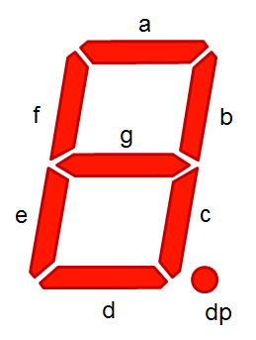
七段数码管绘制
七段数码管（seven-segment indicator）由7段数码管拼接而成，每段有亮或不亮两种情况，改进型的七段数码管还包括一个小数点位置，如图所示。

Slide 48
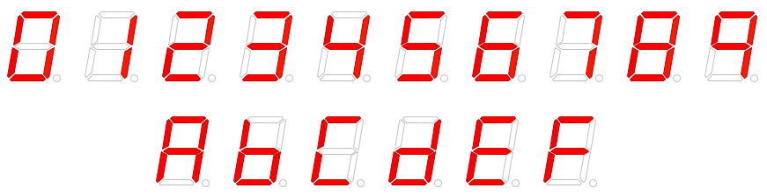
七段数码管绘制
七段数码管能形成2⁷=128种不同状态，其中部分状态能够显示易于人们理解的数字或字母含义，因此被广泛使用。图5.5给出了十六进制中16个字符的七段数码管表示。

Slide 49
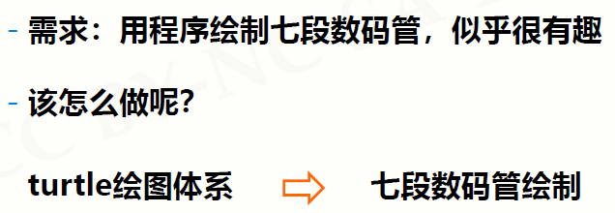
七段数码管绘制

Slide 50
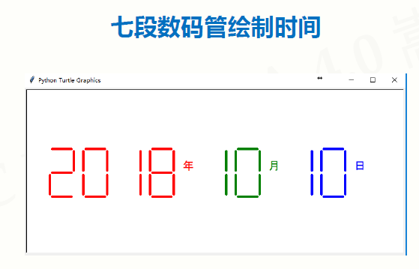
七段数码管绘制

Slide 51
七段数码管绘制
步骤1：绘制单个数字对应的数码管
步骤2：获得一串数字，绘制对应的数码管
步骤3：获得当前系统时间，绘制对应的数码管

Slide 52
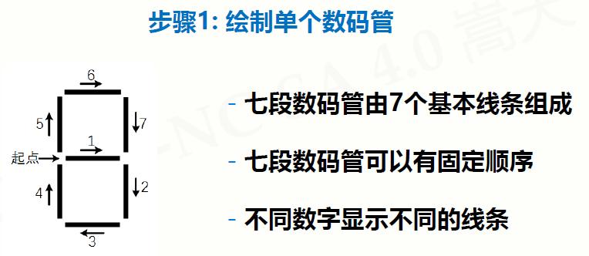
七段数码管绘制

Slide 53
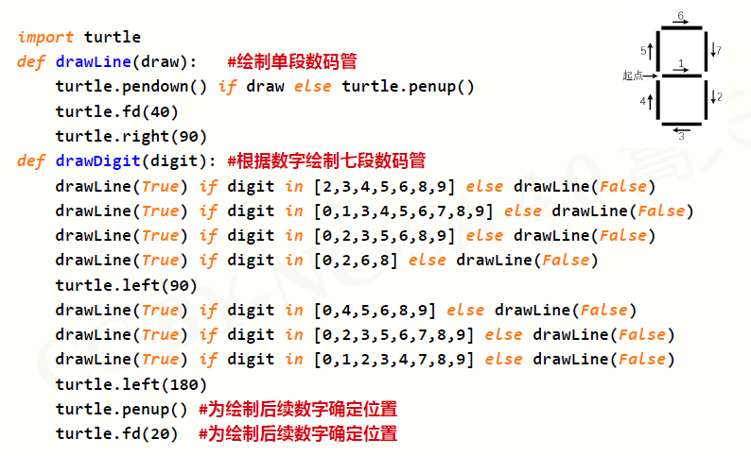
七段数码管绘制

Slide 54
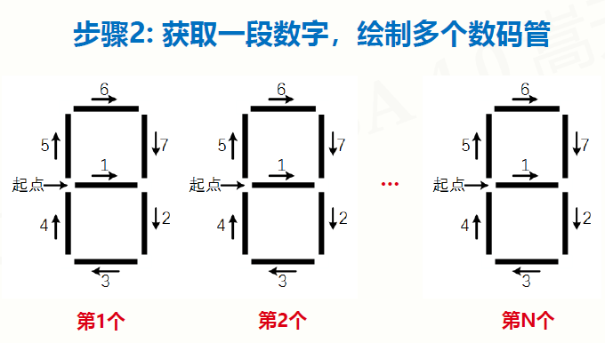
七段数码管绘制

Slide 55
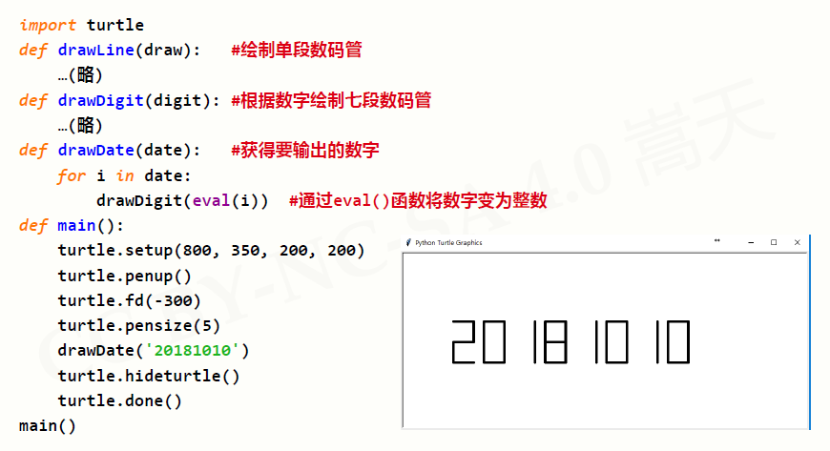
七段数码管绘制

Slide 56
七段数码管绘制
模块化思维：确定模块接口，封装功能
规则化思维：抽象过程为规则，计算机自动执行
化繁为简：将大功能变为小功能组合，分而治之

Slide 57
代码的复用和模块化设计

Slide 58
代码复用
代码资源化：程序代码是一种用来表达计算的"资源"
代码抽象化：使用函数等方法对代码赋予更高级别的定义
代码复用：同一份代码在需要时可以被重复使用

Slide 59
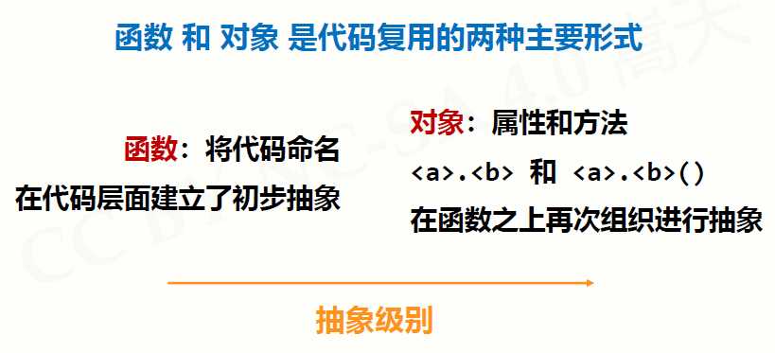
代码复用

Slide 60
模块化设计
通过函数或对象封装将程序划分为模块及模块间的表达
具体包括：主程序、子程序和子程序间关系
分而治之：一种分而治之、分层抽象、体系化的设计思想

Slide 61
模块化设计
紧耦合：两个部分之间交流很多，无法独立存在
松耦合：两个部分之间交流较少，可以独立存在
模块内部紧耦合、模块之间松耦合

Slide 62
函数的递归

Slide 63
递归的定义
函数作为一种代码封装，可以被其他程序调用，当然，也可以被函数内部代码调用。这种函数定义中调用函数自身的方式称为递归。就像一个人站在装满镜子的房间中，看到的影像就是递归的结果。递归在数学和计算机应用上非常强大，能够非常简洁的解决重要问题。

Slide 64

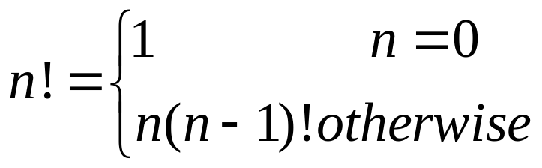
递归的定义
数学上有个经典的递归例子叫阶乘，阶乘通常定义为：
这个关系给出了另一种方式表达阶乘的方式：

Slide 65
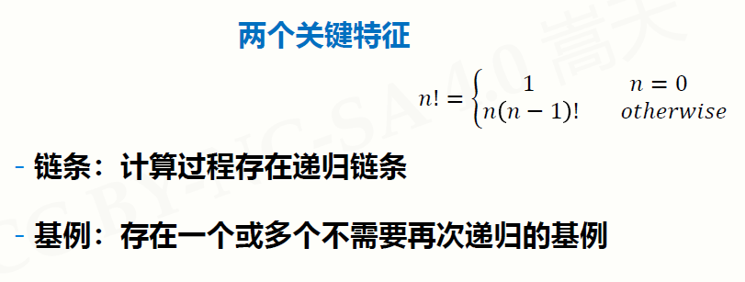
递归的定义

Slide 66
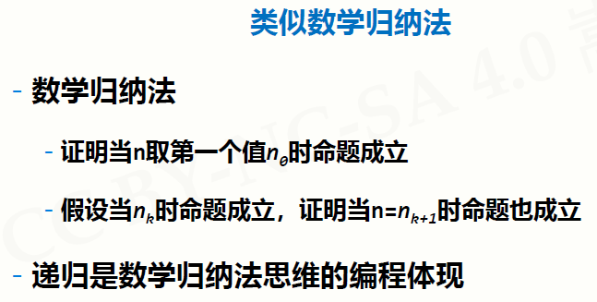
递归的定义

Slide 67
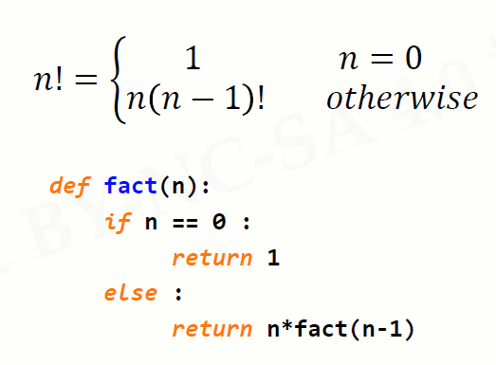
递归的实现
阶乘的计算
根据用户输入的整数n，计算并输出n的阶乘值。

Slide 68
递归的实现
函数+ 分支语句
递归本身是一个函数，需要函数定义方式描述
函数内部，采用分支语句对输入参数进行判断
基例和链条，分别编写对应代码

Slide 69
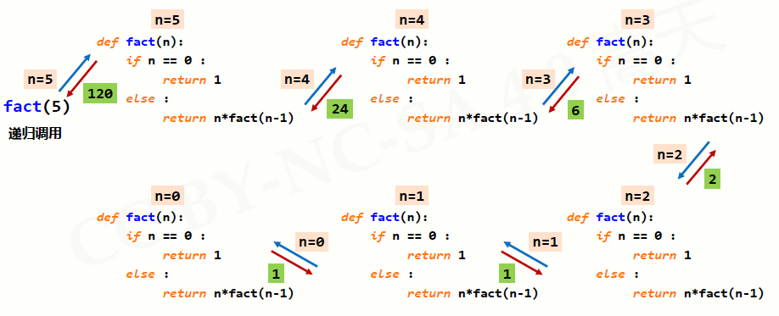
递归的实现

Slide 70
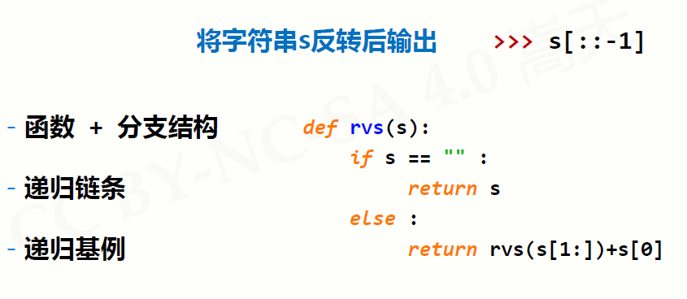
递归的实例
字符串反转。
对于用户输入的字符串s，输出反转后的字符串。
解决这个问题的基本思想是把字符串看作一个递归对象。

Slide 71
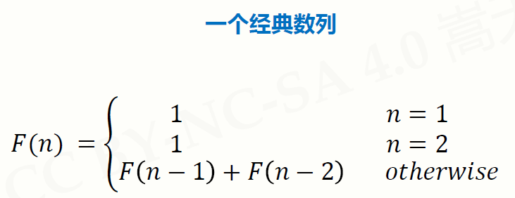
递归的实例
斐波那契数列
Notes:
>>> def reverse(s):
if len(s) == 1:
return s[0]
else:
return reverse(s[1:]) + s[0]
>>> reverse("abc")
'cba'

Slide 72
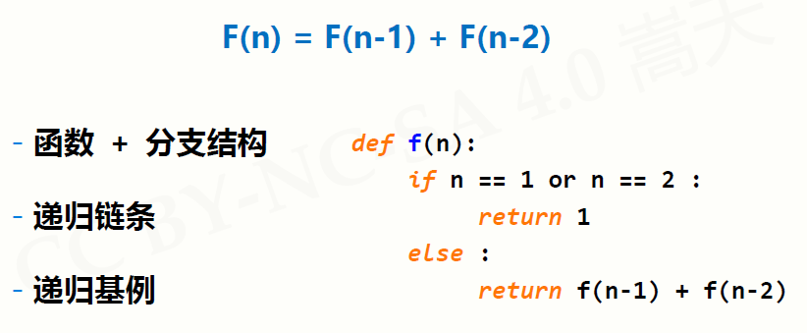
递归的实例
斐波那契数列

Slide 73
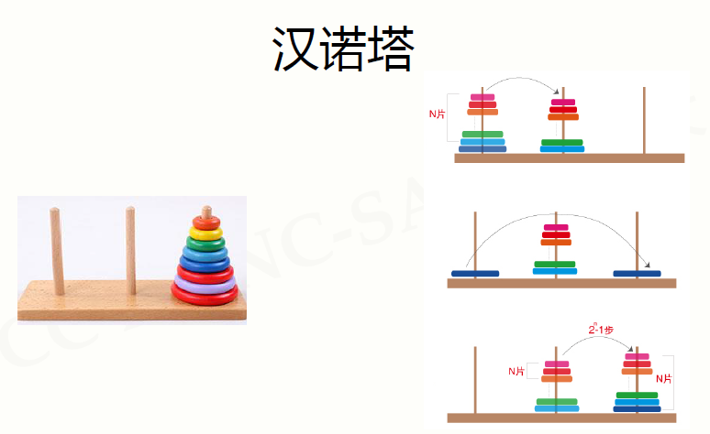
递归的实例

Slide 74
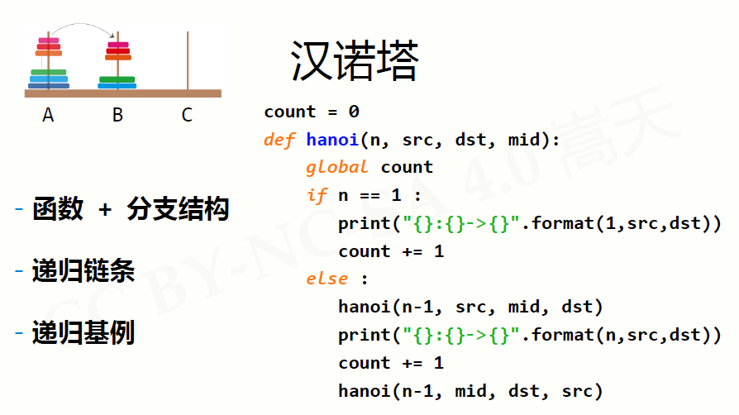
递归的实例

Slide 75
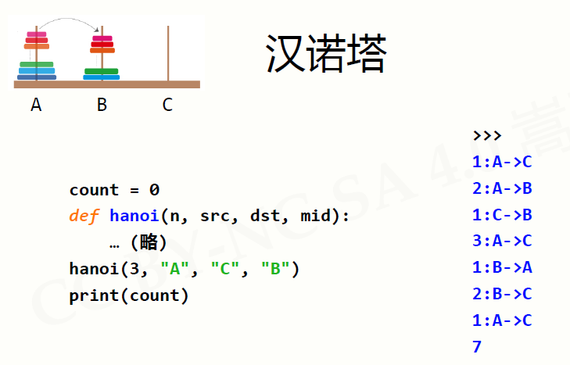
递归的实例

Slide 76
PyInstaller库基本介绍

Slide 77
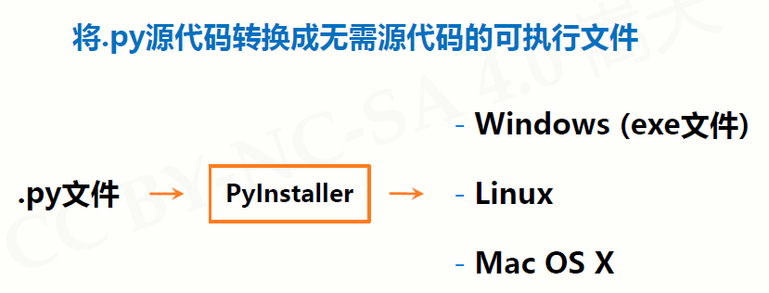
PyInstaller库概述

Slide 78
PyInstaller库概述
PyInstaller库是第三方库
官方网站：http://www.pyinstaller.org
第三方库：使用前需要额外安装
安装第三方库需要使用pip工具

Slide 79
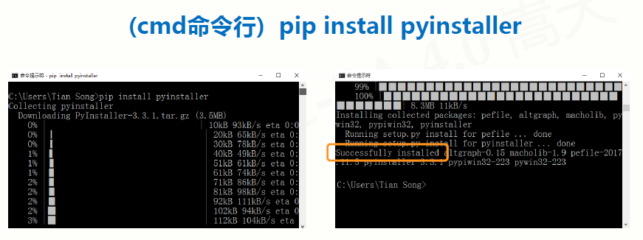
PyInstaller库概述

Slide 80
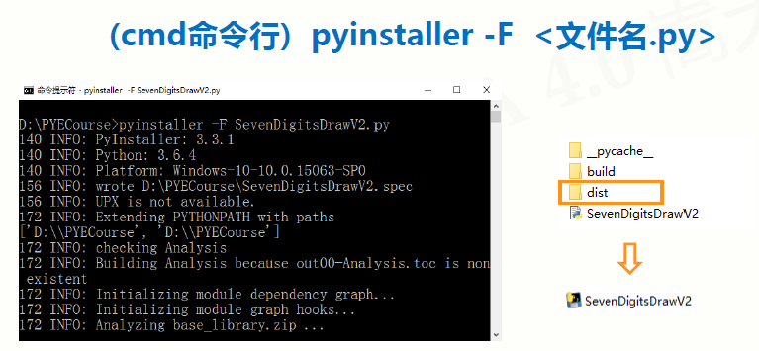
PyInstaller库概述

Slide 81
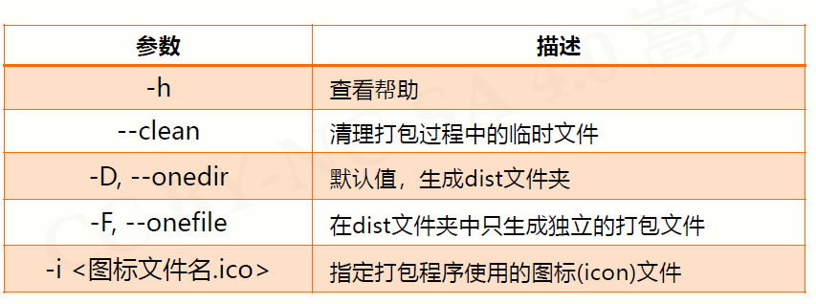
PyInstaller库概述

Slide 82
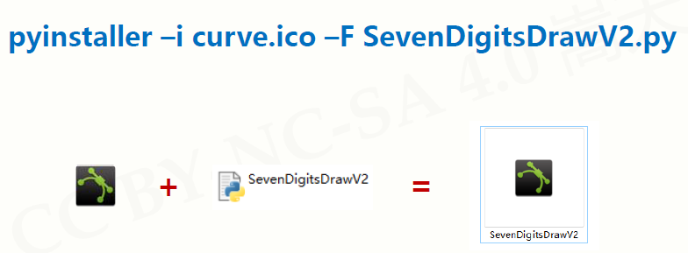
PyInstaller库概述

Slide 83
科赫曲线绘制

Slide 84
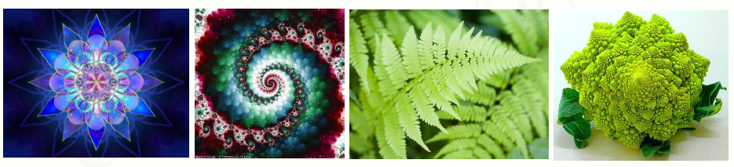
科赫曲线绘制
分形几何是一种迭代的几何图形，广泛存在于自然界中

Slide 85
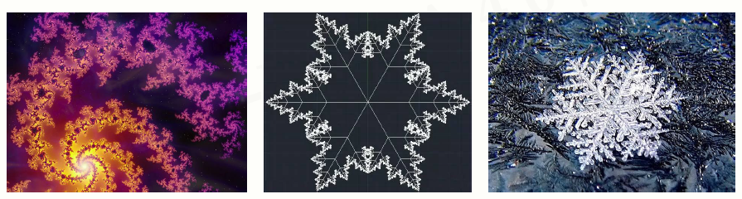
科赫曲线绘制
自然界有很多图形很规则，符合一定的数学规律，例如，蜜蜂蜂窝是天然的等边六角形等。科赫(Koch)曲线在众多经典数学曲线中非常著名，由瑞典数学家冯·科赫(H·V·Koch)于1904年提出，由于其形状类似雪花，也被称为雪花曲线。

Slide 86
科赫曲线绘制
科赫曲线的基本概念和绘制方法如下：
正整数n代表科赫曲线的阶数，表示生成科赫曲线过程的操作次数。科赫曲线初始化阶数为0，表示一个长度为L的直线。对于直线L，将其等分为三段，中间一段用边长为L/3的等边三角形的两个边替代，得到1阶科赫曲线，它包含四条线段。进一步对每条线段重复同样的操作后得到2阶科赫曲线。继续重复同样的操作n次可以得到n阶科赫曲线。

Slide 87
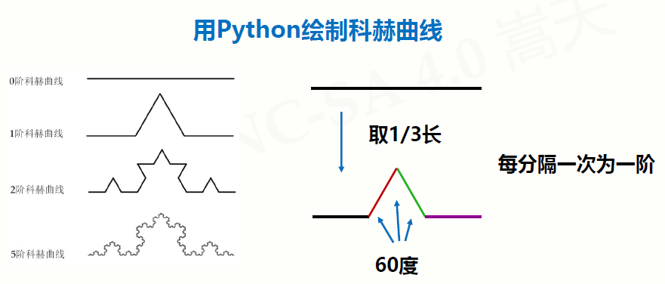
科赫曲线绘制

Slide 88
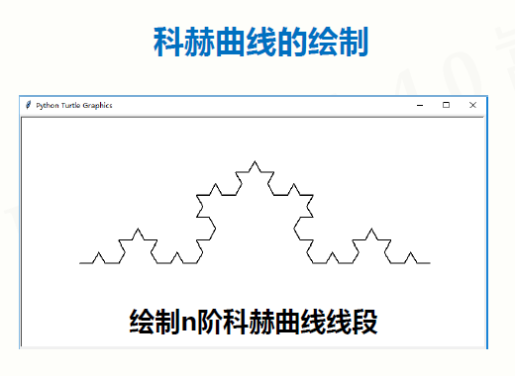
科赫曲线绘制

Slide 89
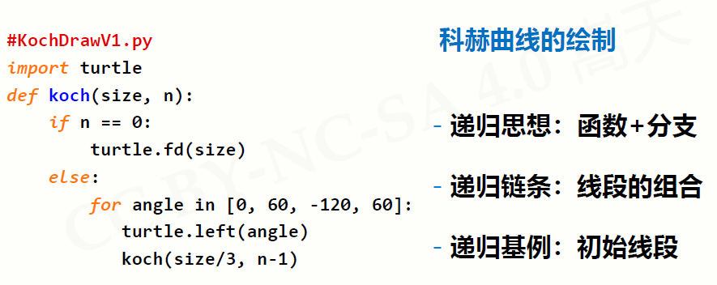
科赫曲线绘制

Slide 90
科赫曲线绘制
实例代码8.1 |  | e8.1DrawKoch.py
1 2 3 4 5 6 7 8 9 10 11 12 13 14 15 16 17 18 19 | #e8.1DrawKoch.py import turtle def koch(size, n): if n == 0: turtle.fd(size) else: for angle in [0, 60, -120, 60]: turtle.left(angle) koch(size/3, n-1) def main(): turtle.setup(800,400) turtle.speed(0) #控制绘制速度 turtle.penup() turtle.goto(-300, -50) turtle.pendown() turtle.pensize(2) koch(600,3) # 0阶科赫曲线长度，阶数 turtle.hideturtle() main()
科赫曲线属于分形几何分支，它的绘制过程体现了递归思想，绘制过程代码。

Slide 91
实例代码8.2 |  | e8.2DrawKoch.py
1 2 3 4 5 6 7 8 9 10 11 12 13 14 15 16 17 18 19 20 21 22 23 24 | #e8.2DrawKoch.py import turtle def koch(size, n): if n == 0: turtle.fd(size) else: for angle in [0, 60, -120, 60]: turtle.left(angle) koch(size/3, n-1) def main(): turtle.setup(600,600) turtle.speed(0) turtle.penup() turtle.goto(-200, 100) turtle.pendown() turtle.pensize(2) level = 5 koch(400,level) turtle.right(120) koch(400,level) turtle.right(120) koch(400,level) turtle.hideturtle() main()
科赫曲线绘制
科赫曲线的雪花效果

